Slide 1


KHỞI ĐỘNG

Slide 2




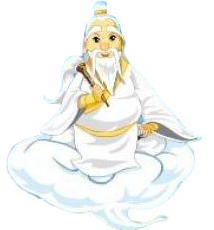


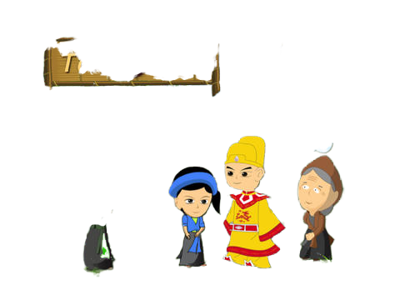
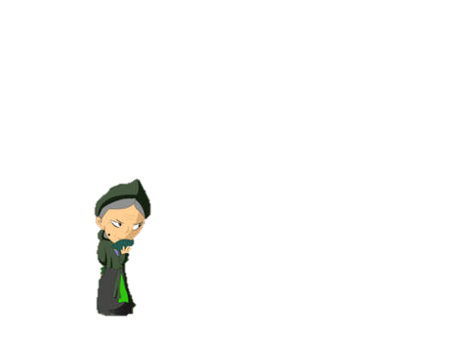
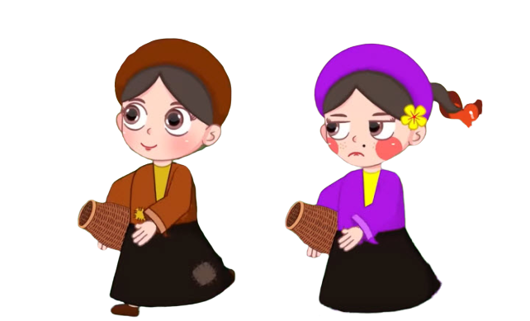

Cách chơi:
Để giúp Vua tìm lại Tấm các em hãy trả lời đúng từng thử thách và hóa giải chúng trong cuộc đời của Tấm.
Mỗi em sẽ chọn hóa giải 1 thử thách. Hóa giải được tất cả thử thách sẽ giúp được nhà Vua và nàng Tấm quay trở về bên nhau mãi mãi.
Nếu trả lời sai 1 thử thách đồng nghĩa với việc trở về bên nhau của hai người ngày càng khó khăn.
Chúc các em thành công
Tấm
Cám

Slide 3



Slide 4

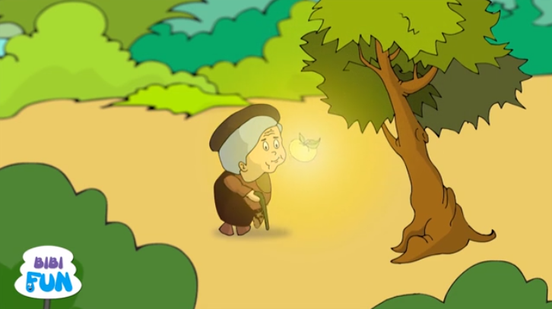
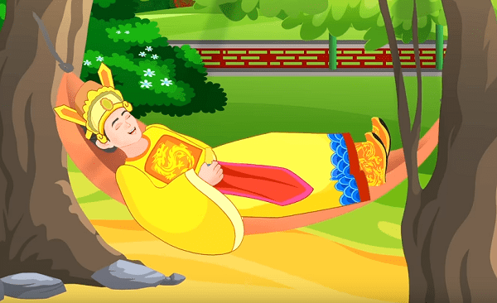
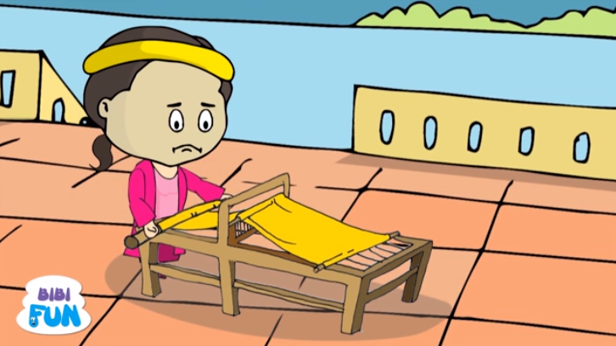
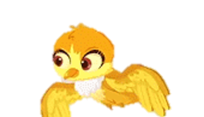
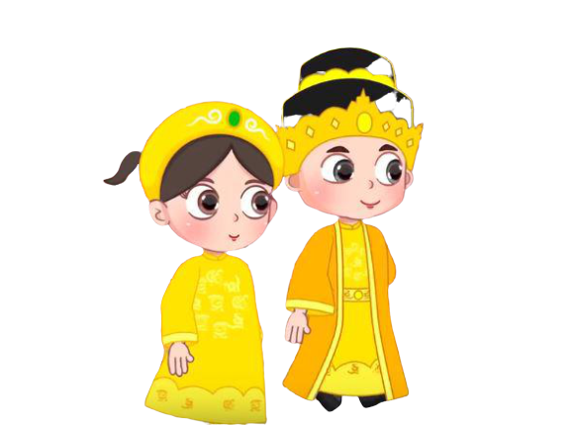
Chim
vàng anh
Khung cửi
Gặp lại nhau
Cây xoan đào
Quả thị

Slide 5
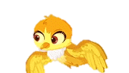
Bài Tạm biệt cánh cam của
Tác giả nào?
Đáp án: Minh Đăng

Slide 6
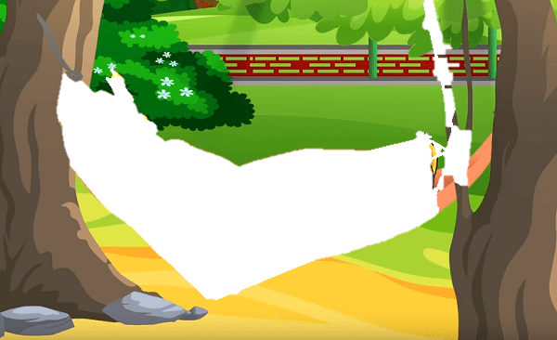
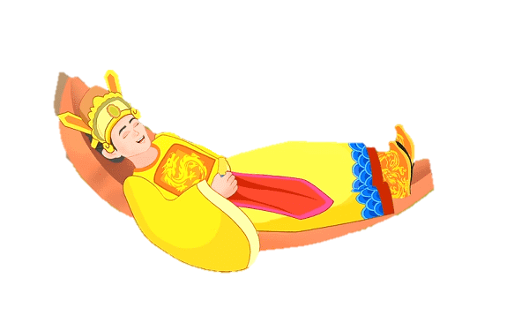
Bài Bờ tre đón khách của
tác giả nào?
Đáp án: Võ Quảng

Slide 7
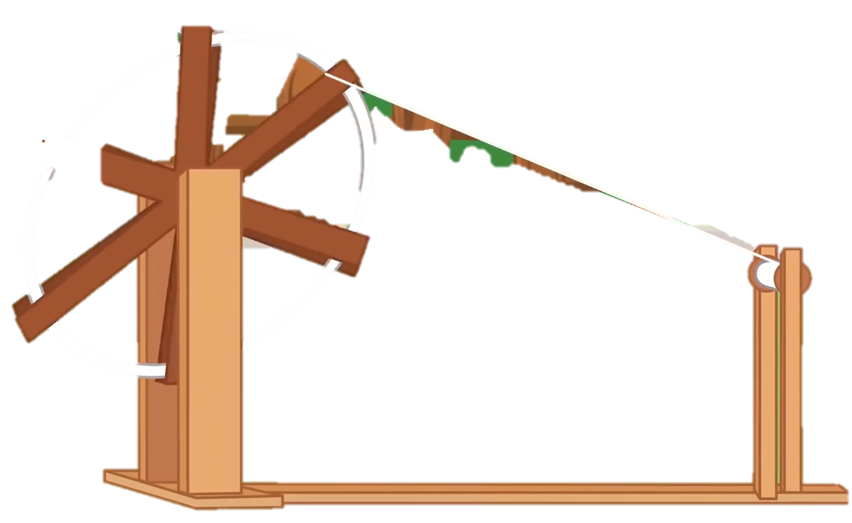
Đã bao giờ con bị lạc gia đình,
lạc bố mẹ chưa?

Slide 8

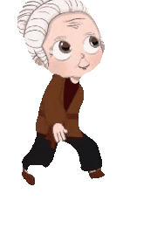
Khi con bị lạc,
ai đã giúp đỡ con?

Slide 9
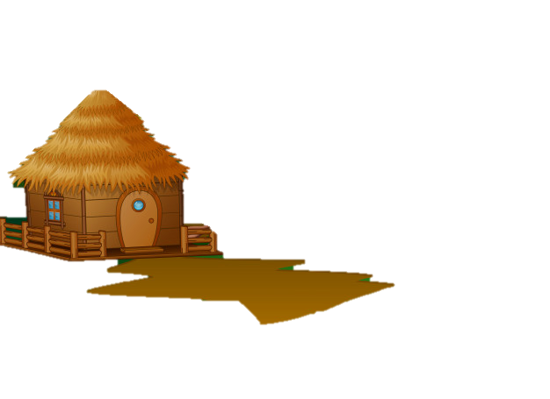
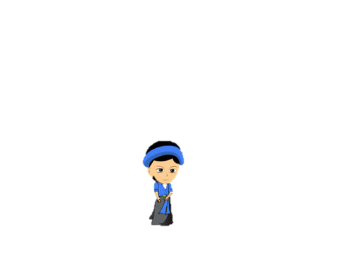
Ai dạy bé hát
Chải tóc hàng ngày
Ai kể chuyện hay
Khuyên bé đừng khóc?
Đáp án: Mẹ

Slide 10



ÔN TẬP GIỮA HỌC KÌ 1
TIẾT 3 - 4

Slide 11
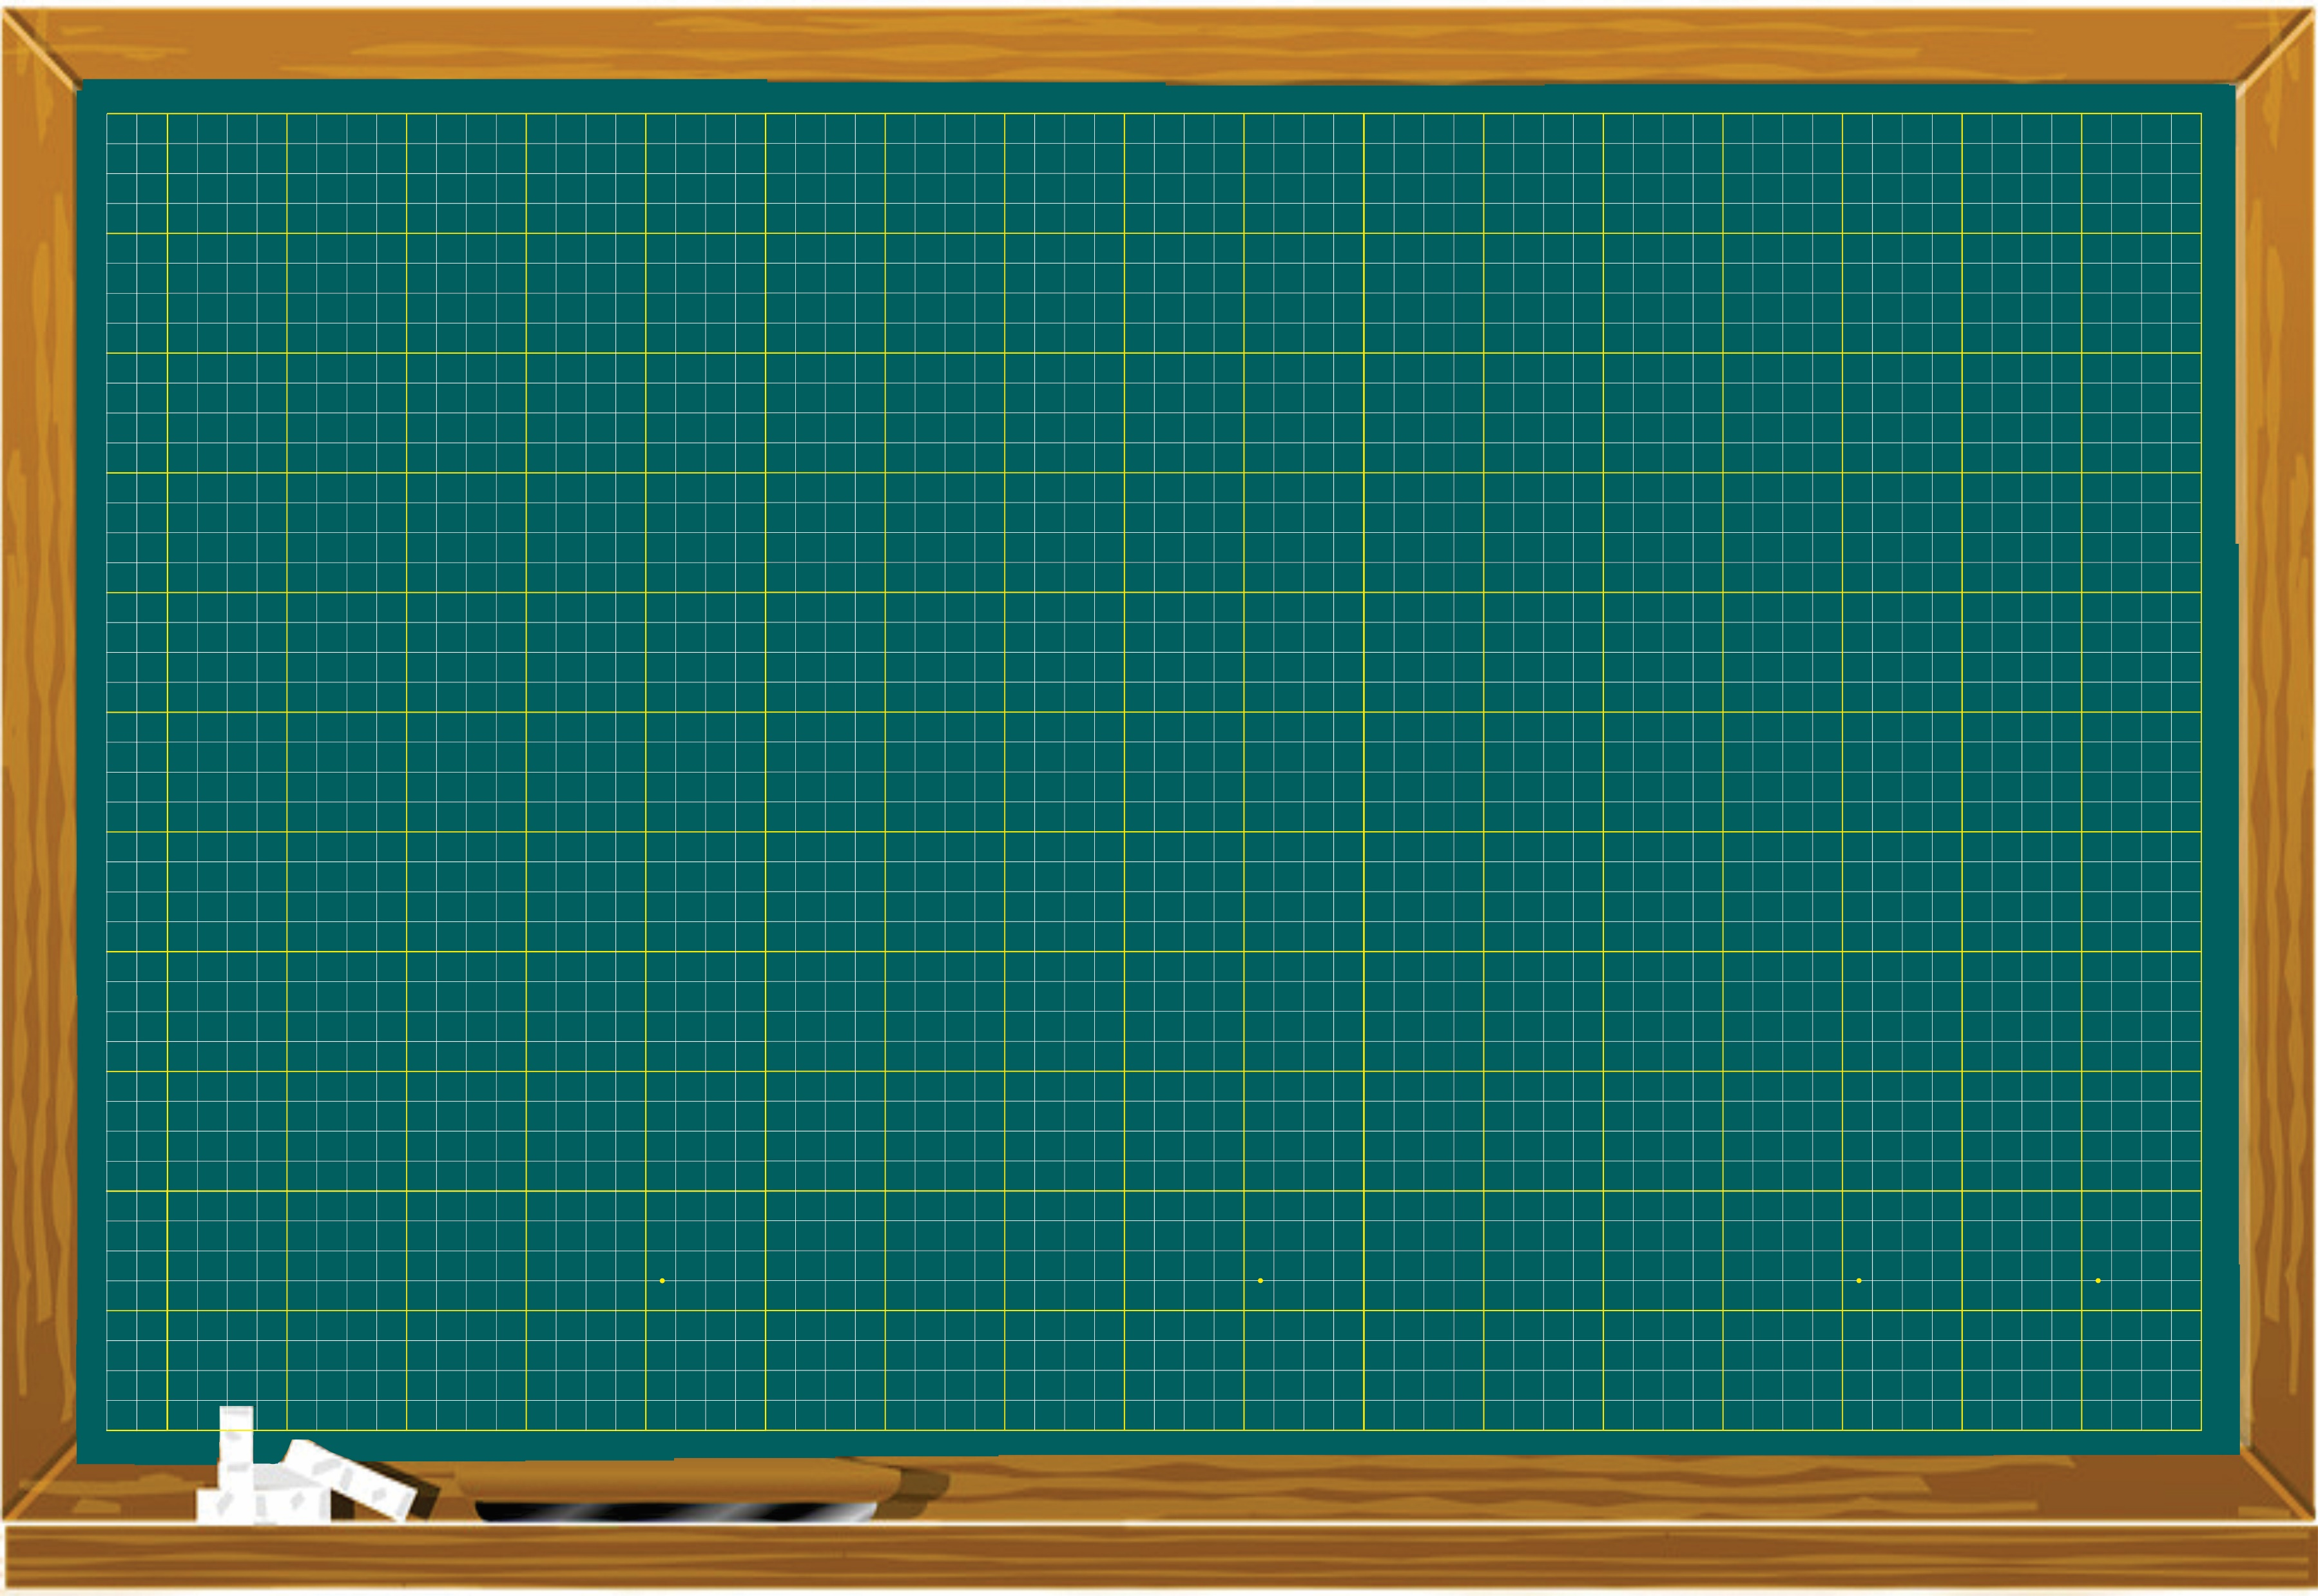
S - Tr69
Thứ ba ngày 22 tháng 3 năm 2022
Tiếng Việt
Ôn tập giữa học kì 2 - Tiết 3 + 4

Slide 12
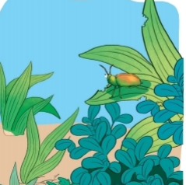
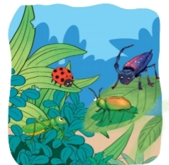
3. Đọc bài thơ sau và trả lời câu hỏi
Cánh cam lạc mẹ
Cánh cam đi lạc mẹ
Gió xô vào vườn hoang
Giữa bao nhiêu gai góc
Lũ ve sầu kêu ran.
Bọ dừa dừng nấu cơm
Cào cào ngưng giã gạo
Xén tóc thôi cắt áo
Đều bảo nhau đi tìm
Chiều nhạt nắng trắng sương
Trời rộng xanh như bể
Tiếng cánh cam gọi mẹ
Khản đặc trên lối mòn
Khu vườn hoang lặng im
Bỗng râm ran khắp lối
Có điều ai cũng nói
Cánh cam về nhà tôi.
(Ngân Vịnh)
b. Những ai đã quan tâm giúp đỡ cánh cam?
a. Điều gì xảy ra với cánh cam?
c. Họ đã làm gì và nói gì để an ủi cánh cam?

Slide 13

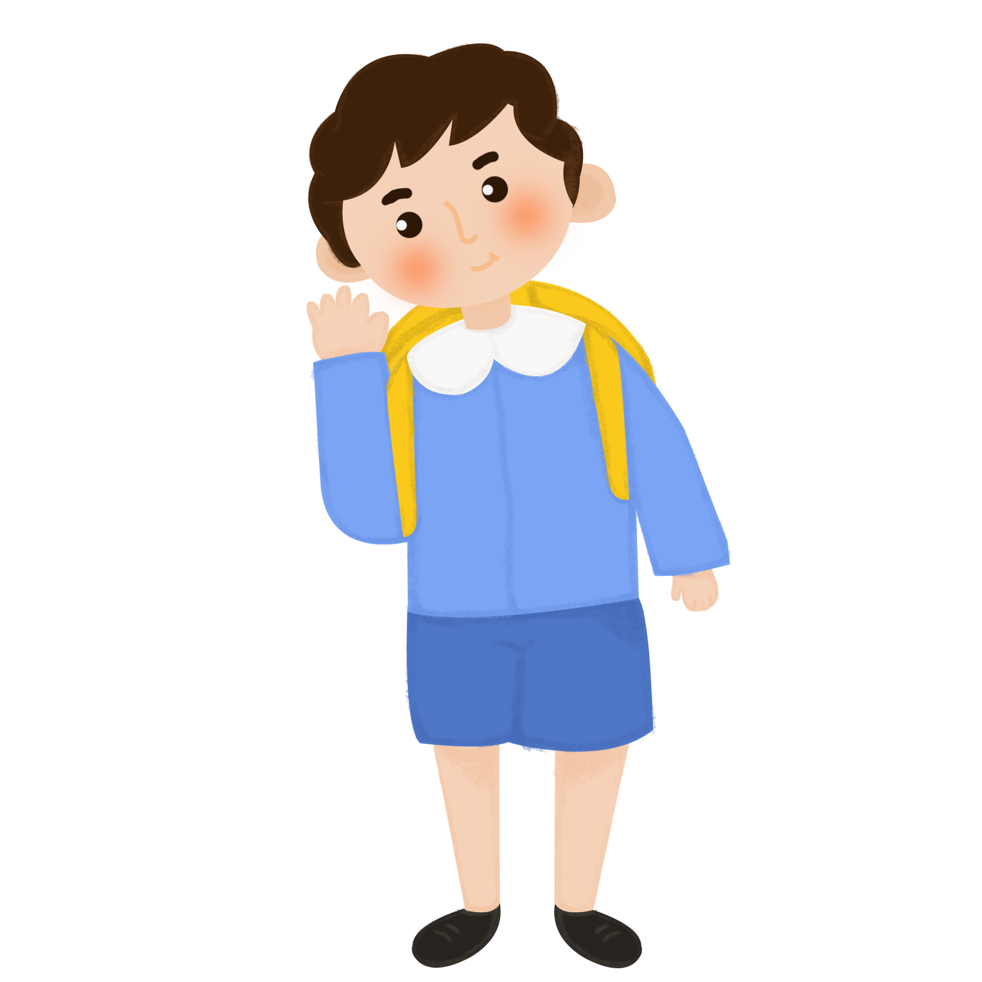
4. Nói và đáp lời trong các tình huống sau:
a. An ủi động viên bạn khi bạn bị mệt.
Đừng lo. Để mình đưa bạn đến phòng y tế nhé!
Mình bị ốm mình cảm thấy đau đầu.
Bạn bị ốm à?

Slide 14

b. Mời bạn đọc một cuốn truyện hay.
Cuốn truyện này rất hay, bạn đọc đi, thể nào cũng thích.
Cuốn truyện này hay lắm, bạn có muốn đọc chung với mình không?

Slide 15
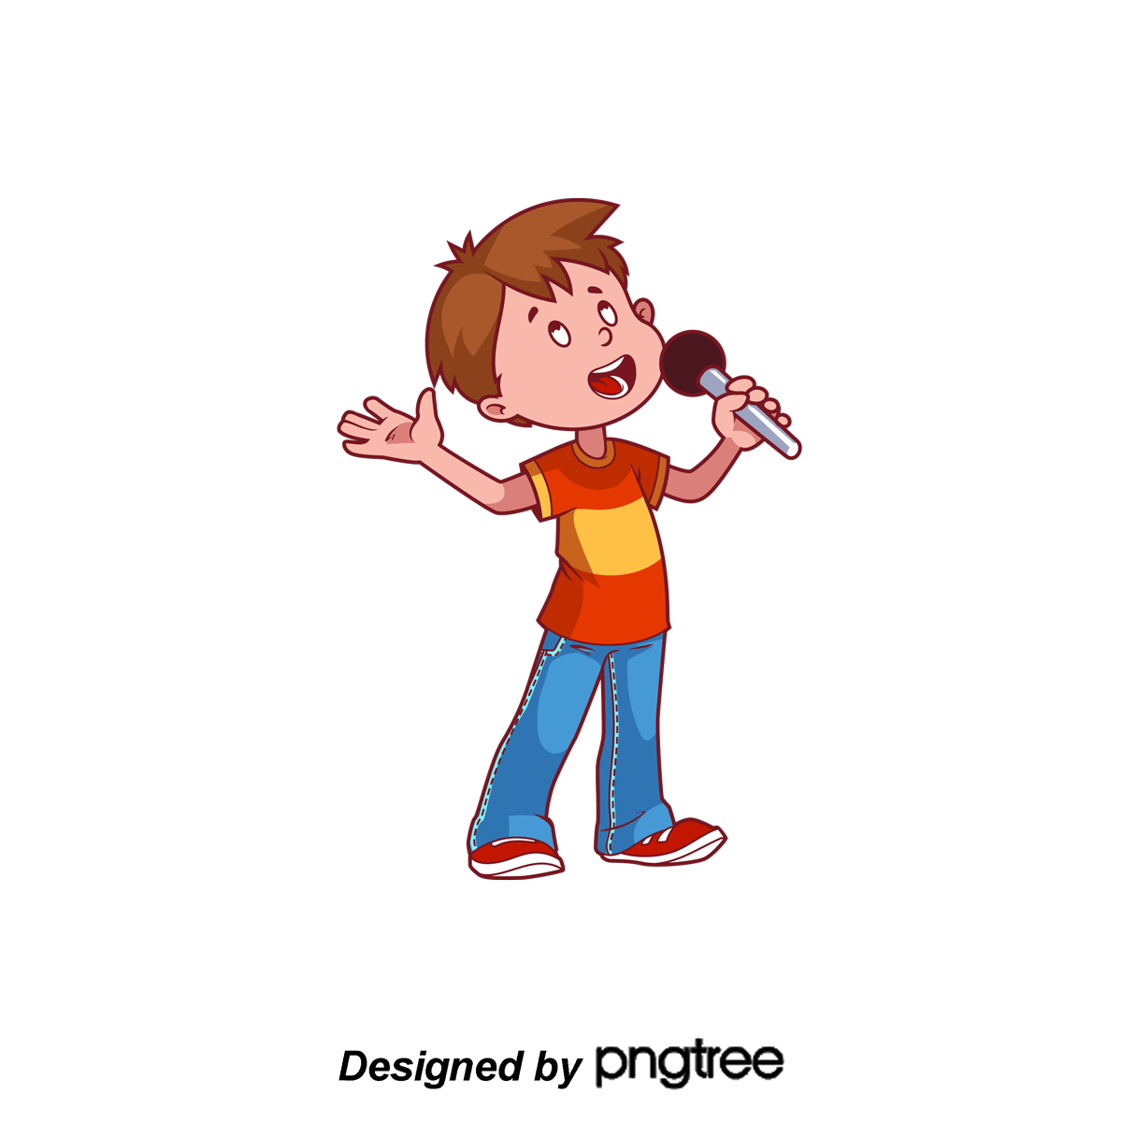
c. Đề nghị bạn hát một bài trước lớp.
Nhân dịp… bạn hát cho tụi mình nghe nhé!
Bạn có giọng hát rất hay, hát tặng chúng tớ nhé!

Slide 16
5. Tìm trong bài Cánh cam lạc mẹ từ ngữ chỉ hoạt động của mỗi con vật:
Con vật | Từ ngữ chỉ hoạt động
M. Ve sầu | râm ran
cánh cam
đi lạc mẹ,
gọi mẹ.
bọ dừa
dừng nấu cơm,
bảo nhau đi tìm,
nói.
cào cào
ngưng dã gạo,
bảo nhau đi tìm,
nói.
xén tóc
thôi cắt áo,
bảo nhau đi tìm,
nói.

Slide 17

Hôm nay em được ôn lại những kiến thức nào?
Chú ý rèn luyện chữ viết trong vở tập viết – tr 18.
Notes:
Bài giảng thiết kế bởi: Hương Thảo - tranthao121004@gmail.com

